Slide 1
作业21：
已知C原子2s和2p轨道的能量分别为E_{2s}和E_{2p}, 试推算其sp²、sp杂化轨道的能量，试比较并说明不同类型(sp 、sp²、sp³)C-H键强弱顺序。

Slide 2
作业22
对于平面四边形配位化合物，画出中心金属的原子轨道和配体的轨道（假定配体贡献一个sp³HAO)相互作用形成多中心分子轨道的示意图，由此解释配合物中心金属杂化形式为sp²d或p²d²,而非sp³。
y
x
z
L
L
M
L
L

Slide 3
作业23
试确定下列分子中中心原子的杂化形式：
1）BF₃; 2) BH₄⁻; 3) CH₃⁺; 4) NH₃; 5) 平面分子甲酰胺(HCONH₂)中的N原子；
6） Cu(H₂O)₆²⁺; 7) 平面Ni(CN)₄²⁻; 8) PH₃ (H-P-H键角~94°)

Slide 4
作业24
试描述甲酸甲酯分子中每个碳原子的杂化形式，哪些原子轨道或HAO相互重叠形成了哪些键？指出占据电子的成键轨道和孤对。

Slide 5
作业25
试描述羧酸RCOO⁻中COO⁻基团的σ和π成键情形，说明两个 C-O键等价的原因？描述C-O间的成键，解释为何C-O键长介于C-O单键和双键键长之间？

Slide 6
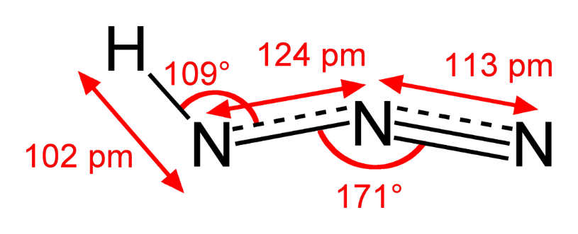
作业26
N₃⁻中三个N原子直线对称排列，假设N原子取sp杂化，试用杂化轨道的σ重叠以及垂直键轴轨道的π重叠来描述该离子中的成键，是否具顺磁性？哪个原子π电子密度最大？
右图为叠氮酸N₃H分子的结构，试据此推测N₃⁻中的HOMO，并进一步前一问中的成键图像做支持性的解释。

